Slide 1
人工智慧面試系統
Artificial Intelligence Interview Sysytem
組員：鄭鴻翊
專題老師：朱彥銘 教授
王亭文
洪湘嬅
AIIS
今天
禮拜四
早9
必修

Slide 2







傳統面試
人工智慧
外地面試所費不貲
人臉辨識
舟車勞頓前往面試地點
自然語言處理(NLP)
新型面試
心跳辨識
雲端面試不受時空限制
情緒辨識
AI
AI分析協助徵才方做決策
1

Slide 3



情緒辨識
抓取人臉特徵值，將其進行模型訓練，判別出7種情緒
2

Slide 4
心跳辨識
利用PPG光學圖形描記圖法
結合電腦視圖處理
透過人臉辨識抓取人的額頭
並利用視圖處理、演算法和PPG
運算出求職者的心跳反應
●●●●●●●●●●●●●●●●●●●●●●●●●●●●●●●●●●●●●●●●●●●●●●●●●●●●●●●●●●●●●●●●●●●●
3

Slide 5
自然語言處理(NLP)
我一直對職場女性議題很有興趣，過去在你們的文章中獲得很多靈感與新想法，也喜歡你們清新活潑的風格，所以想成為你們的一份子
4

Slide 6
自然語言處理(NLP)
清新活潑
靈感
有興趣
新想法
樂觀正向
5

Slide 7
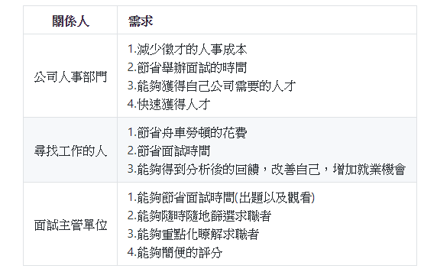
利害關係人目標表
延迟符
6

Slide 8
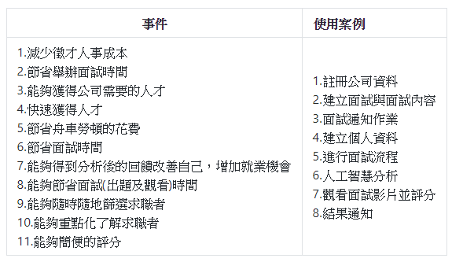
事件表
延迟符
7

Slide 9
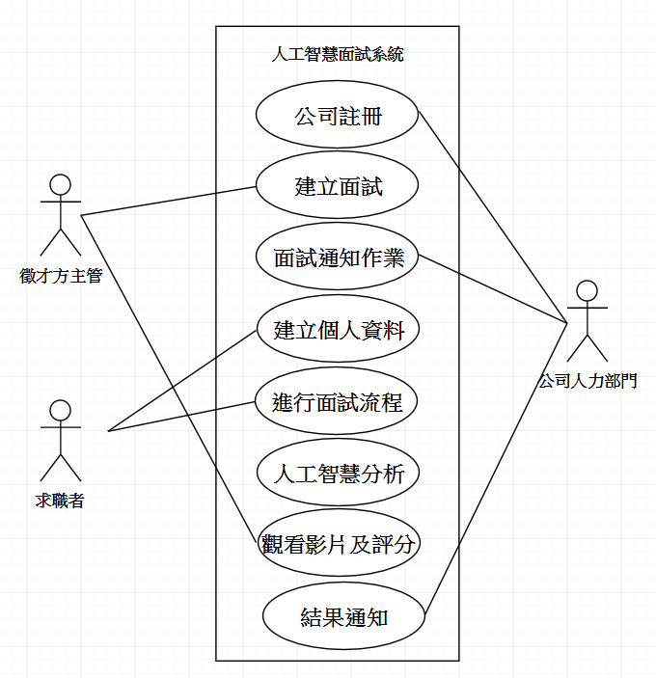
使用案例圖
延迟符
9

Slide 10
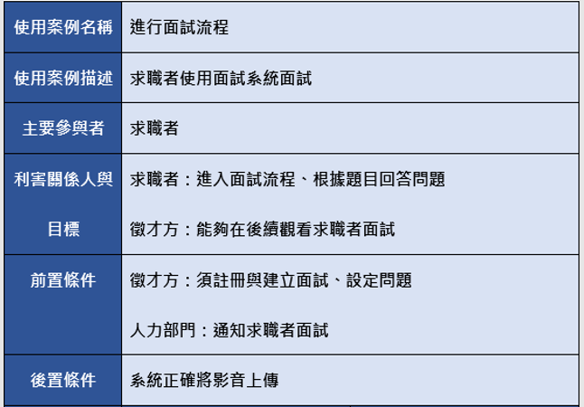
重要的使用案例(進行面試流程(1/2))
延迟符
10

Slide 11
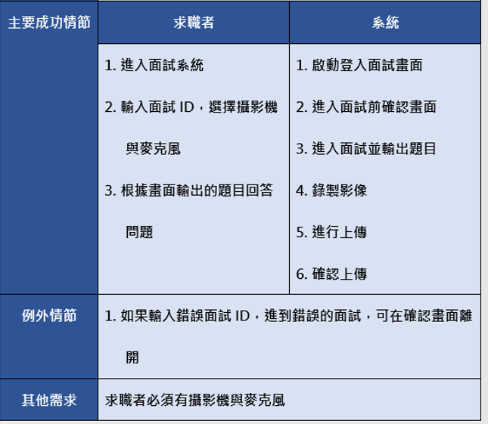
重要的使用案例(進行面試流程2/2)
延迟符
11

Slide 12
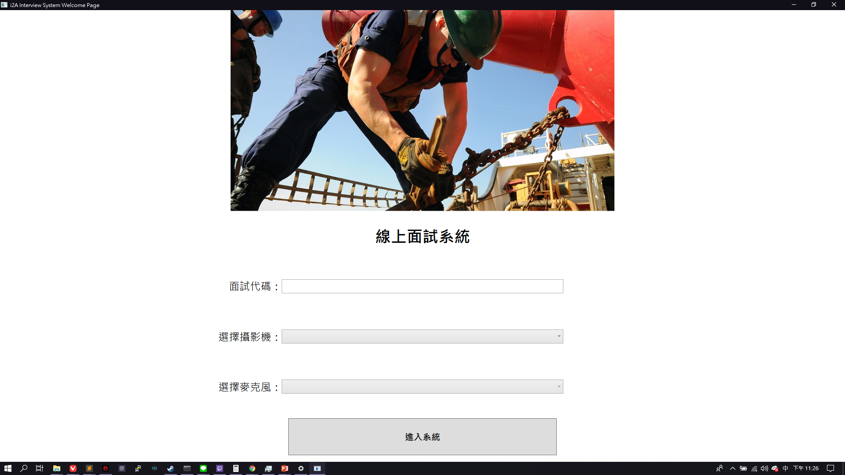
系統畫面(面試端)
延迟符
12

Slide 13
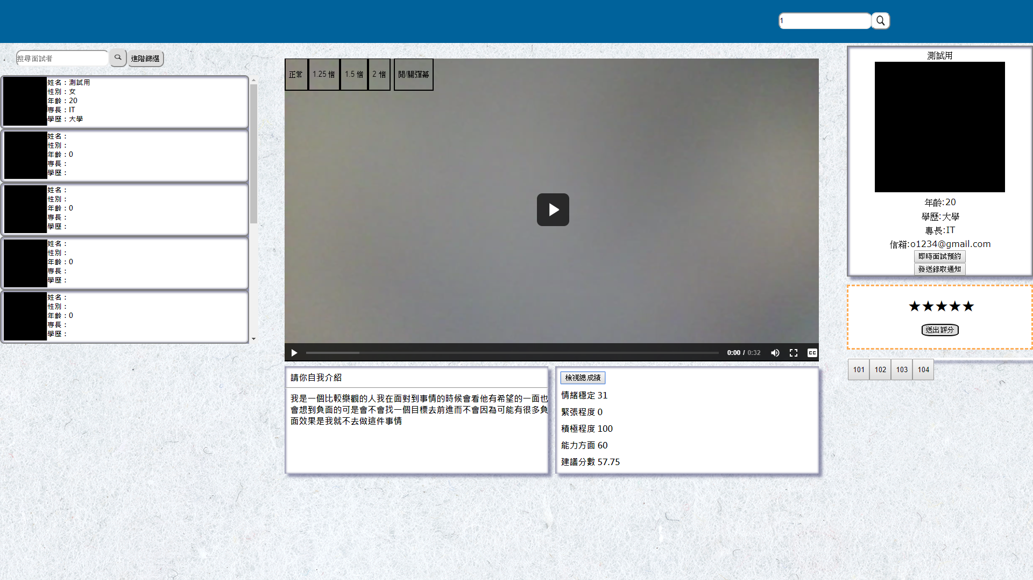
系統畫面(評分挑選端)
延迟符
XXXXX
12

Slide 14
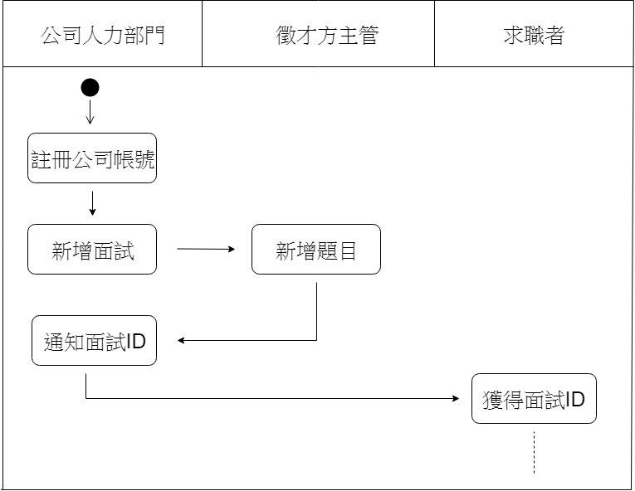
系統活動圖(1/3)
延迟符
13

Slide 15
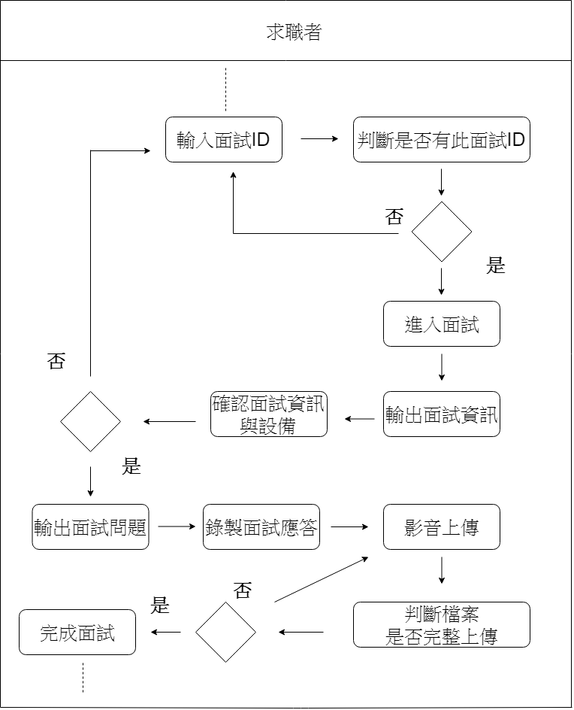
系統活動圖(2/3)
延迟符
14

Slide 16
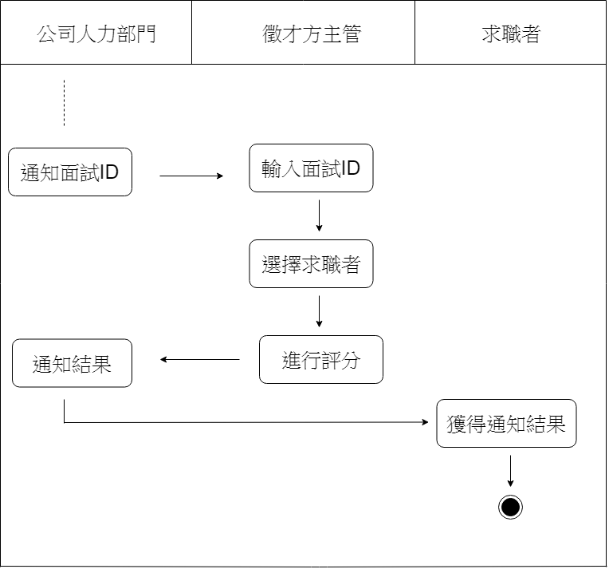
系統活動圖(3/3)
延迟符
15

Slide 17
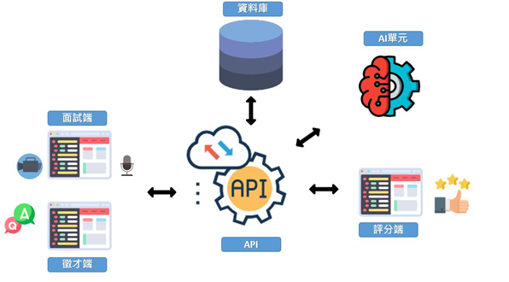
系統架構圖
延迟符
16

Slide 18
謝謝觀看
THANK YOU
Artificial Intelligence Interview Sysytem
AIIS
今天
禮拜四
早9
必修
PPT模板下载：www.xxx.com/moban/ 行业PPT模板：www.xxx.com/hangye/
节日PPT模板：www.xxx.com/jieri/ PPT素材下载：www.xxx.com/sucai/
PPT背景图片：www.xxx.com/beijing/ PPT图表下载：www.xxx.com/tubiao/
优秀PPT下载：www.xxx.com/xiazai/ PPT教程： www.xxx.com/powerpoint/
Word教程： www.xxx.com/word/ Excel教程：www.xxx.com/excel/
资料下载：www.xxx.com/ziliao/ PPT课件下载：www.xxx.com/kejian/
范文下载：www.xxx.com/fanwen/ 试卷下载：www.xxx.com/shiti/
教案下载：www.xxx.com/jiaoan/ PPT论坛：www.1ppt.cn

